Slide 1


Microsoft Excel
Module 5 : La Base de VBA
Arnaud GUISSANI
Traffic Manager chez MindFruits

Slide 2
Sommaire
Qu’est-ce que VBA et pourquoi l’utiliser ?
Activer l’onglet développeur
S’approprier l’outil
La structure d’un code VBA
Les fonctions informatiques de base
Créer ses propres fonctions

Slide 3

Qu’est-ce
que VBA et
pourquoi l’utiliser ?

Slide 4
Qu’est-ce que VBA ?
Visual Basic for Applications ou VBA :
> Langage informatique
> Qui permet de contrôler Excel (et plus…)
> Et donc de tout automatiser !

Slide 5
Pourquoi utiliser VBA ?
Quand utiliser VBA ?
Utiliser VBA vous permettra :
D’automatiser Excel
Et donc d’économiser du temps à terme !
Sur des tâches récurrentes et chronophages.

Slide 6
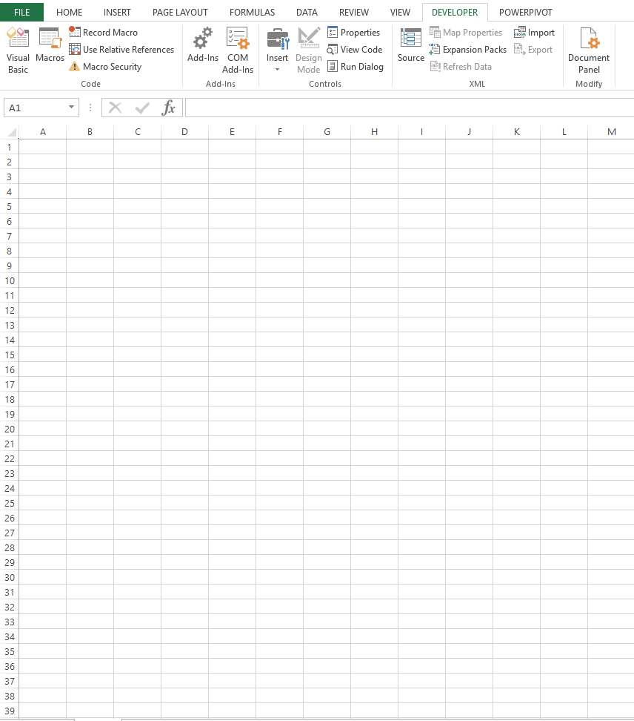
Activer l’onglet Développeur
How to !?

Slide 7
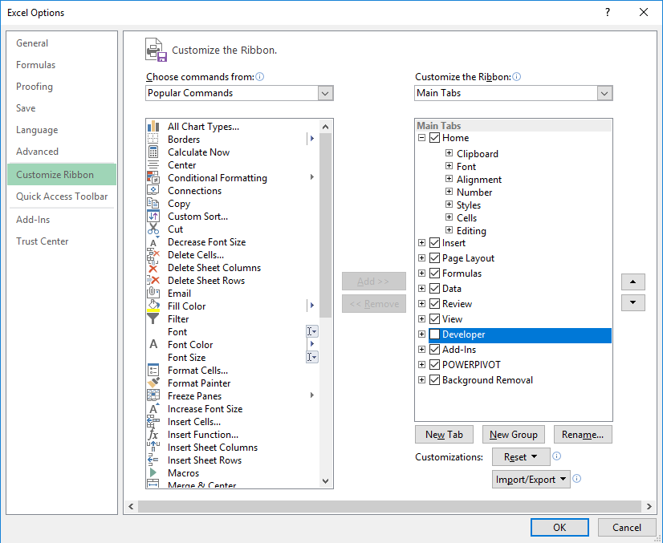


Activer l’onglet “Développeur”
L’onglet “Développeur” n’est pas activé de base, pour l’activer :
Fichier > Options
Personnaliser le Ruban
Cocher “Développeur”
Valider
Excel > Préférences
Ruban
Cocher “Développeur”
Valider

Slide 8
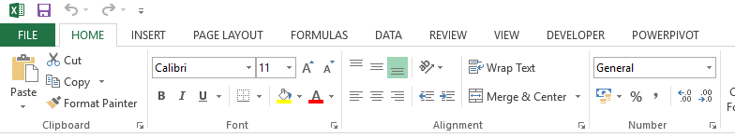
Activer l’onglet “Développeur”
Magie, l’onglet “Développeur” a apparu !

Slide 9
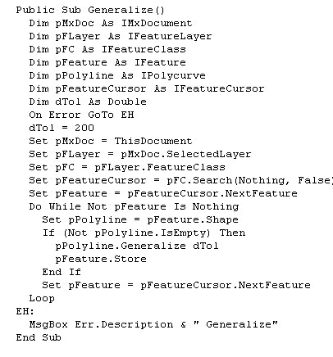
S’approprier l’outil

Slide 10
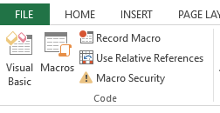
Que conserver de l’Onglet Développeur ?
Ouvre la fenêtre de développement VBA
Bouton qui permet d’enregistrer une Macro
Permet de sélectionner une Macro pour la tester

Slide 11

Que conserver de l’Onglet Développeur ?
Permet d’insérer des boutons, listes...

Slide 12
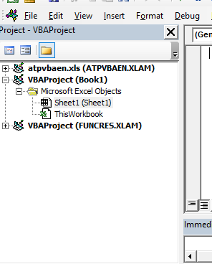
Que conserver de la fenêtre VBA ?
Fenêtre de sélection des feuilles de code VBA
Chaque Classeur Excel dispose :
D’une feuille de code par feuille
D’une feuille de code pour le classeur
Il peut également y avoir des macros dans les Modules (ici inactifs)
NB : Les deux autres feuilles (atpvbaen.xls & VBAProject) correspondent aux Utilitaires d’Analyse.

Slide 13
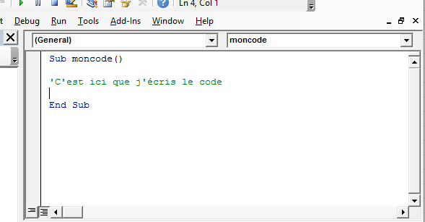
Que conserver de la fenêtre VBA ?
Feuille de code VBA
Feuille où l’on va écrire son code

Slide 14

Que conserver de la fenêtre VBA ?
Lancer le programme
Stopper le programme
ou
F5
Lancer le programme pas à pas
F8
⌘
MAJ
I
+
+

Slide 15
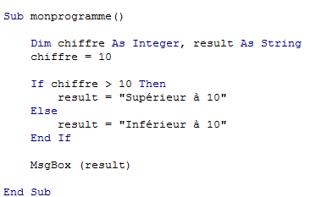
La structure d’un code VBA

Slide 16
5 phases dans un code :
Ouverture du code
Définition des variables
Tests à effectuer
Actions à réaliser
Fermeture du code
1
2
3
4
5

Slide 17


Ouverture du code
Utilisation de “Sub” si c’est un programme
Exemple :
Utilisation de “Function” si c’est une fonction
Exemple :

Slide 18
2. Définition des variables
Pour définir une variable il faut utiliser la formulation suivante :
Dim mavariable As typedevariable
Pour le typedevariable il y a principalement :
String : Variable de type texte
Integer : Variable qui est un nombre entier
Long : Variable qui est un nombre
Boolean : Variable qui est soit True soit False

Slide 19
3. Tests à effectuer
Utilisation de fonctions qui vont déterminer la suite du programme :
If chiffre > 10 Then
result = "Supérieur à 10" Else result = "Inférieur à 10" End If
Cette fonction va tester la valeur de chiffre (si > 10) et va noter le résultat dans la variable result.

Slide 20
4. Actions à réaliser
Actions qui seront réalisées en fonction du code précédent
Msgbox(result)
Ce bout de code va afficher une fenêtre du résultat de la fonction précédente.

Slide 21

5. Fermeture du code
Utilisation de “End Sub” si c’est un programme
Exemple :
Utilisation de “End Function” si c’est une fonction
Exemple :

Slide 22
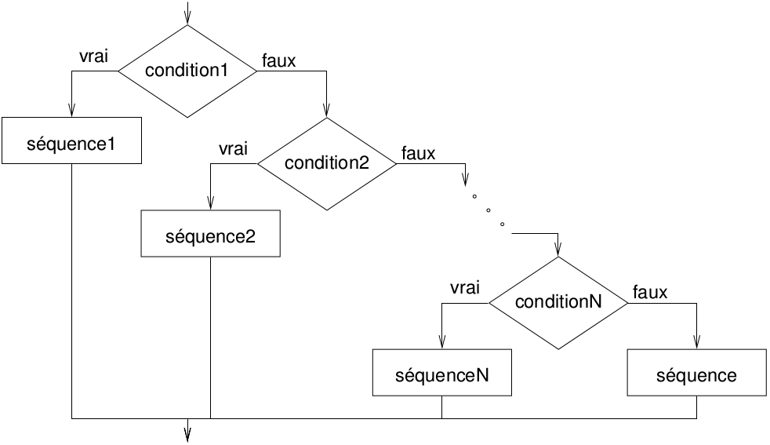
Les fonctions informatiques de base

Slide 23
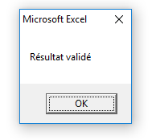
Afficher une fenêtre simple dans Excel
Il faut utiliser la commande Msgbox(“mon texte à afficher”)
Par exemple :
Sub affichermessage()
Msgbox(“Résultat Validé”) End Sub

Slide 24

PRACTICE TIME
> Fichier Excel : “TD - VBA“ | Feuille “Msgbox”
Instructions :
Affichez une fenêtre qui indique "Programme lancé !"

Slide 25
Afficher une fenêtre avec sélection dans Excel
Il faut utiliser la commande Msgbox() mais avec des attributs supplémentaires
Msgbox “Texte”,typeOK + typeLogo, “Titre”
Texte : Texte à afficher
typeOK : Type de validation, par exemple vbOKCancel
typeLogo : Icône qui s’affiche, par exemple vbInformation
Titre : Titre de la fenêtre

Slide 26
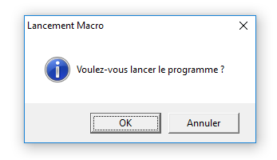
Afficher une fenêtre avec sélection dans Excel
Exemple :
Msgbox “Voulez-vous lancer le programme ?”,vbOKCancel + vbInformation, “Lancement Macro”
Résultat :

Slide 27
PRACTICE TIME
> Fichier Excel : “TD - VBA“ | Feuille “Msgbox 2”
Objectif :
Affichez une fenêtre de validation qui demande "Désirez-vous lancer le programme ?" et comme titre "Lancement du programme"

Slide 28
Copier une donnée dans une variable
Créez une variable dans laquelle stocker la donnée
Dim Variable As String → pour du texte
Dim Variable As Integer → pour des nombres entiers
On peut utiliser cette commande :
Variable = Worksheets("Value").Range("C10")
Ou cette commande :
Variable = Worksheets("Value").Cells(10,3)
Variable est égal à
La valeur de C10
dans la feuille “Value”
La valeur de la cellule
à la 10° ligne et 3° colonne
Variable est égal à
dans la feuille “Value”

Slide 29
Coller la donnée dans la feuille
C’est la procédure inverse
On peut utiliser cette commande :
Worksheets("Value").Range("C10") = Variable
Ou cette commande :
Worksheets("Value").Cells(10,3) = Variable
La valeur de C10
dans la feuille “Value”
est égal à Variable
La valeur de la cellule
à la 10° ligne et 3° colonne
dans la feuille “Value”
est égal à Variable

Slide 30
PRACTICE TIME
> Fichier Excel : “TD - VBA“ | Feuille “Value”
Objectif :
Suivez les instructions pour chacun des 4 exercices.

Slide 31
IF - Fonction SI
Comme sur Excel, fonction qui effectue une action si le test est validé ou une autre si le test est invalidé.
Syntaxe :
If TEST Then
Résultat si Vrai Else Résultat si Faux End If

Slide 32
IF - Fonction SI
Exemple :
Sub testif()
If (5<10) Then
Msgbox(“5 est supérieur à 10”) Else Msgbox(“5 est inférieur à 10”) End If
End Sub

Slide 33
PRACTICE TIME
> Fichier Excel : “TD - VBA“ | Feuille “IF”
Objectif :
Suivez les instructions pour chacun des 3 exercices.

Slide 34
WHILE - Tant que
Fonction qui effectuera une action tant qu’une condition sera réalisée
Syntaxe :
While TEST
Action à réaliser Wend

Slide 35
WHILE - Tant que
Exemple :
Sub bouclewhile()
While (variable < 12) Do
Msgbox(“La variable est inférieure à 12”)
variable = variable + 1
Wend
End Sub

Slide 36
PRACTICE TIME
> Fichier Excel : “TD - VBA“ | Feuille “WHILE”
Objectif :
Copiez les valeurs de la colonne A dans la colonne B grâce à une boucle While.

Slide 37
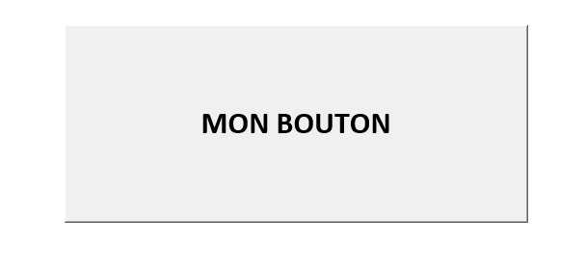
Comment lancer un programme avec un bouton ?

Slide 38
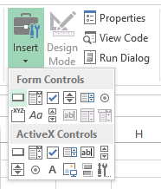
Accéder au menu “Développeur”
Permet d’insérer des boutons, listes...
Cliquer sur le bouton “Insertion”
Sélectionner le bouton

Slide 39
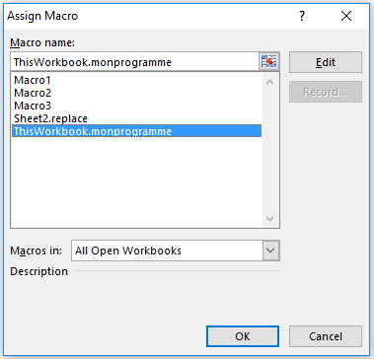
Assignez le programme au bouton
Tirez le bouton avec votre souris
Une fenêtre s’affiche avec la liste des programmes
Sélectionnez votre programme
Puis OK
Le programme sera lancé avec le bouton
Ici monprogramme

Slide 40
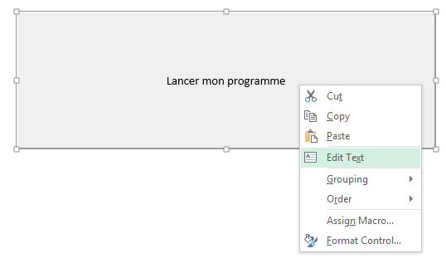
Renommez le bouton
Clic-droit sur le bouton
“Modifier le texte”
Cliquez hors du bouton
Modifier le texte

Slide 41

Comment profiter de l’enregistreur de macro ?

Slide 42
Que va faire “Enregistrer une macro”
Lorsque l’on utilise ce bouton
Excel enregistre sous forme de code toutes les actions effectuées
Pas besoin de rédiger tout le code, Excel le fait pour nous !

Slide 43
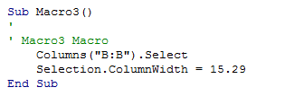
Exemple d’Enregistrement de macro
Je clique sur “Enregistrer une Macro”
Je sélectionne la colonne B et je change sa taille
J’arrête l’enregistrement et regarde dans les Modules le résultat :
Sélection de la colonne B
Règle la largeur de la colonne à 15,29 pixels

Slide 44
PRACTICE TIME
> Fichier Excel : “TD - Macro recorder“ | Feuille “Base”
Objectif :
Suivez les instructions dans chacune des feuilles et apprenez à automatiser une macro enregistrée.

Slide 45

Créer ses propres fonctions
Et se simplifier encore plus la vie...

Slide 46
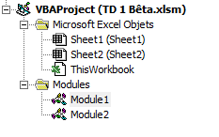
Créer sa propre fonction
Etendez encore plus Excel avec vos propres fonctions !
Allez dans la fenêtre de sélection des feuilles de code
Ouvrez le dossier “Modules”
Ouvrez le fichier “Module1”
NB : Si la feuille module n’existe pas, enregistrez une macro.

Slide 47
Nommez la fonction
Nous allons faire une fonction pour calculer une évolution
Formule mathématique :
Evolution = (Nouvelle Valeur - AncienneValeur ) / AncienneValeur
Nom de la formule utilisé : EVOL
Nous avons donc besoin de 2 valeurs donc la formule aura la syntaxe suivante :
=EVOL(ancien, nouveau)

Slide 48
2. Définition des variables et calcul
=EVOL(ancien, nouveau)
Code à utiliser :
Function EVOL(ancien As Long, nouveau As Long) Application.Volatile EVOL = (nouveau - ancien) / ancien End Function
Définition de la variable ancien comme nombre
Définition de la variable nouveau comme nombre
Refera le calcul à chaque modification
Calcul de la valeur d’EVOL

Slide 49


3. Résultat
Calcul d’évolution entre les ventes N-1 et N :
Résultat de la fonction :

Slide 50
PRACTICE TIME
> Fichier Excel : “TD - VBA“ | Feuille “Évolution”
Objectif :
Installez la fonction EVOL sur votre fichier excel et calculez l’évolution avec la fonction.

Slide 51
Module 5 terminé !

